Slide 1
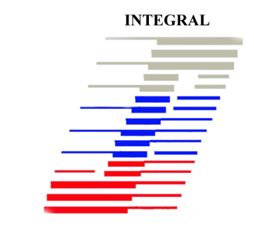
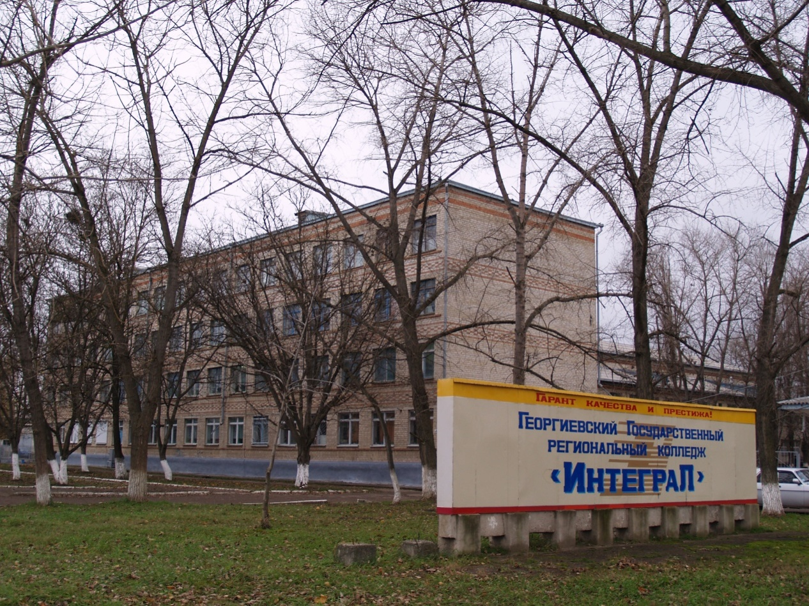
Трудовая деятельность
Начальника отдела правового обеспечения и охраны труда
ГБОУ СПО «Георгиевского регионального колледжа «Интеграл»
Морозова Николая Ивановича

Slide 2
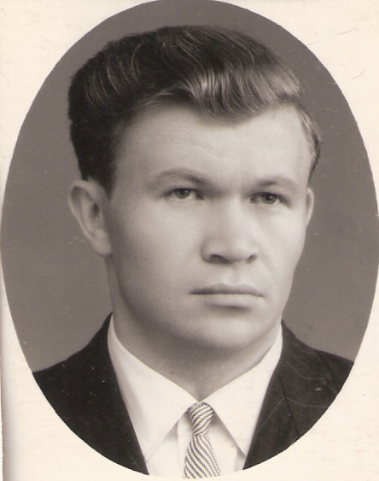
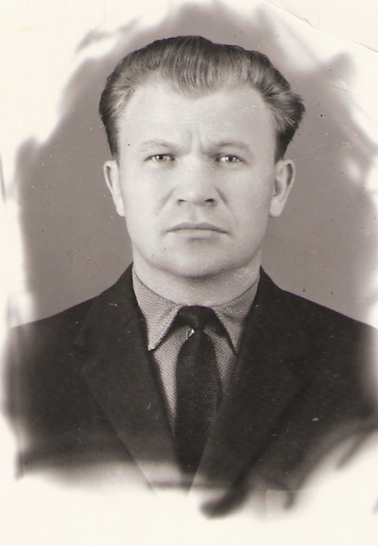
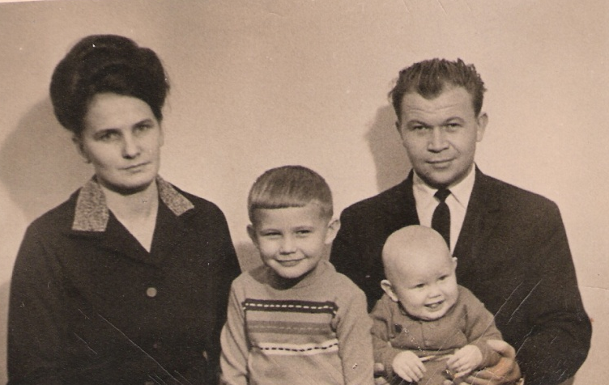
Морозов Николай Иванович имеет общий трудовой стаж 51 год 06 месяцев 10 дней
Студент выпускник 1961 года
Северо-Кавказского
Горно-металлургического института
С 1961 года является примерным семьянином. Имеет 2-х детей

Slide 3
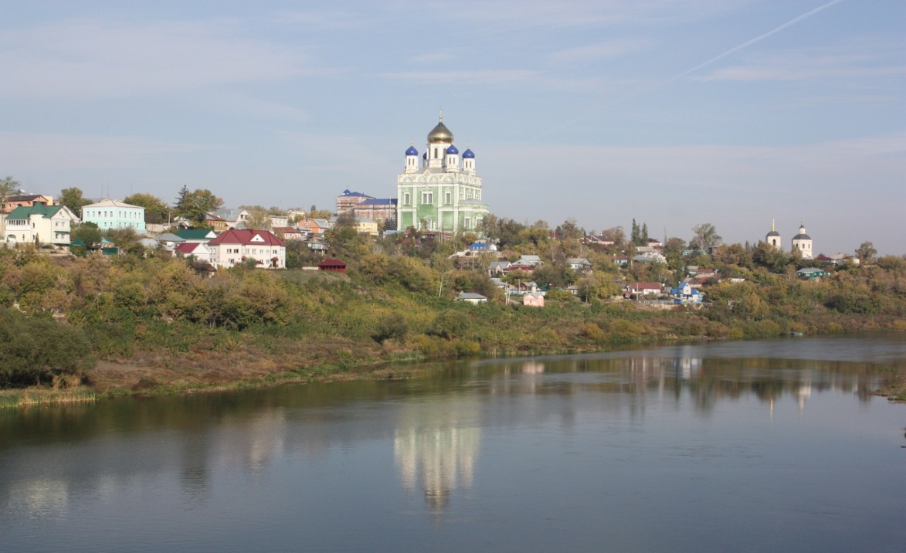
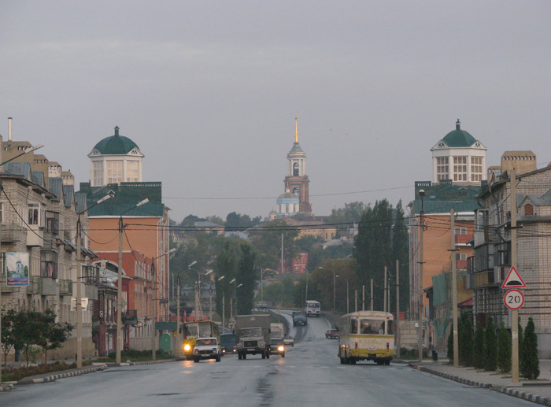
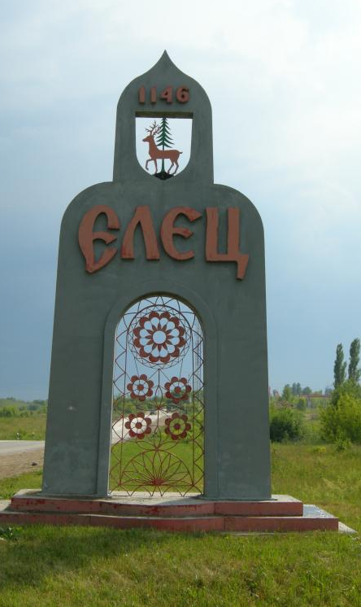
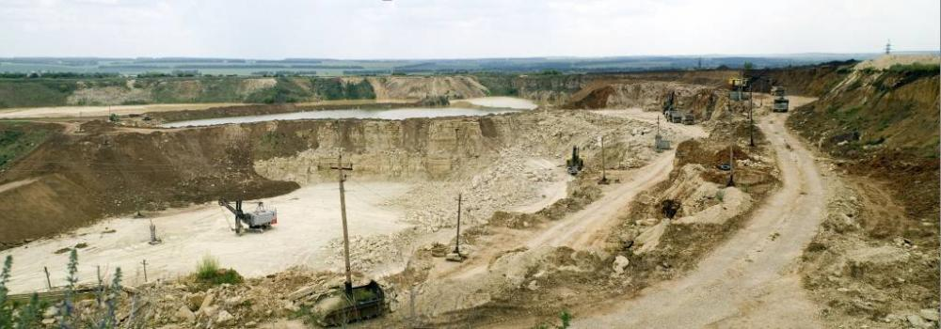
Николай Иванович начал свою трудовую деятельность в 1961 году слесарем на Аргамаченском щебзаводе в г. Елец Липецкой области

Slide 4
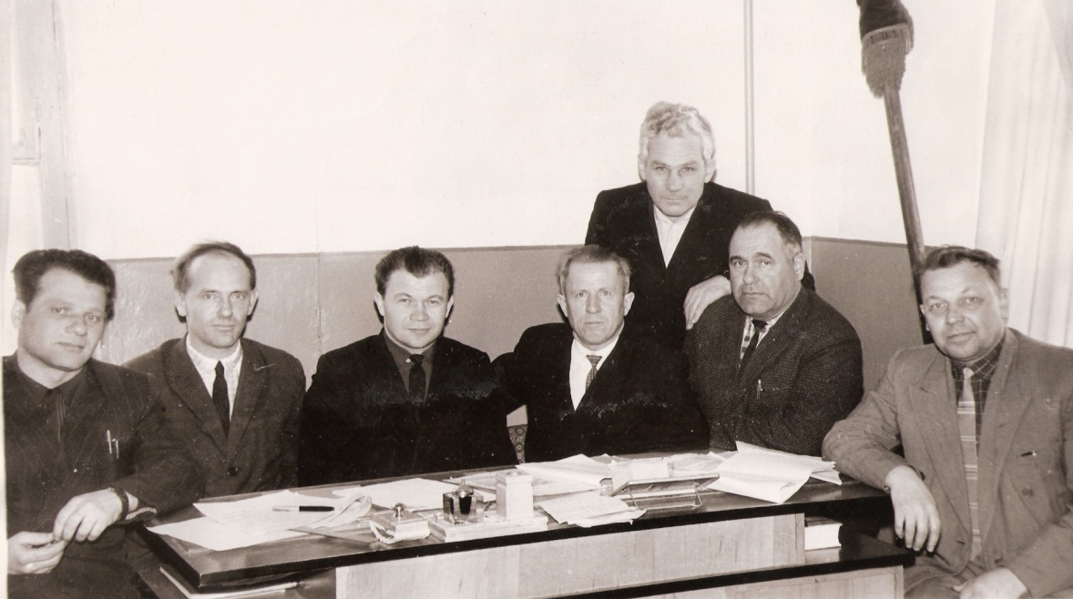
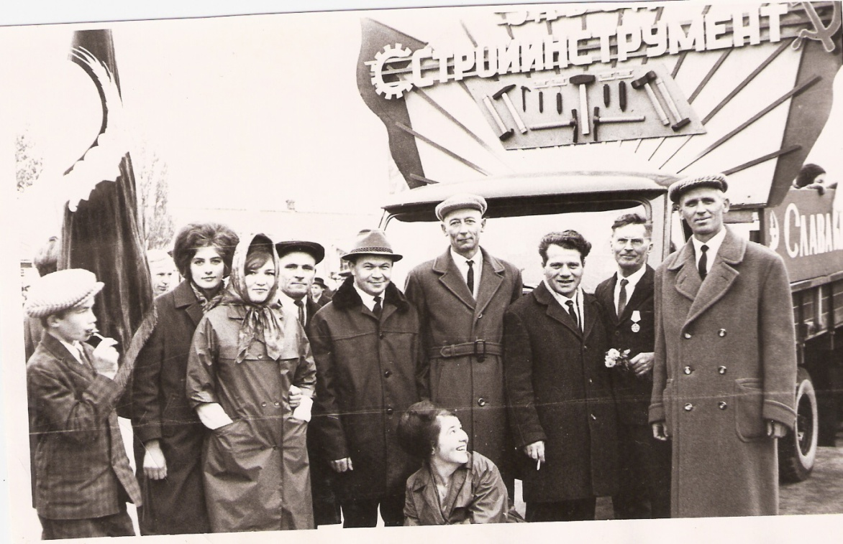
В 1965 году поступил на работу в Георгиевский инструментальный завод, где проработал 22 года в должности мастера, главного инженера, заместителя директора и директора

Slide 5
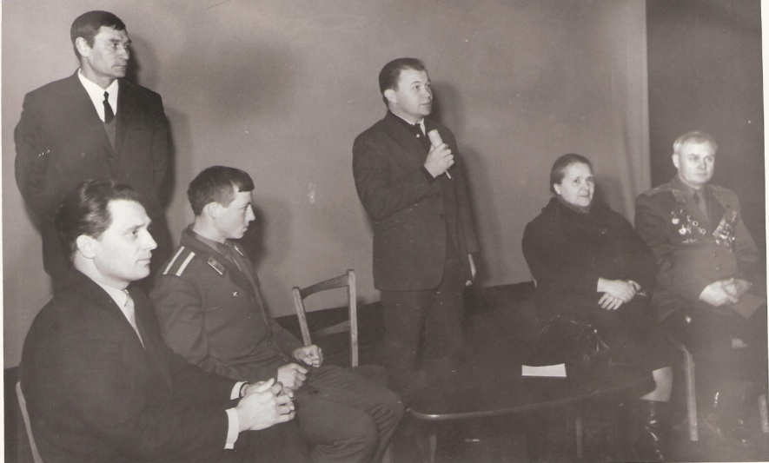
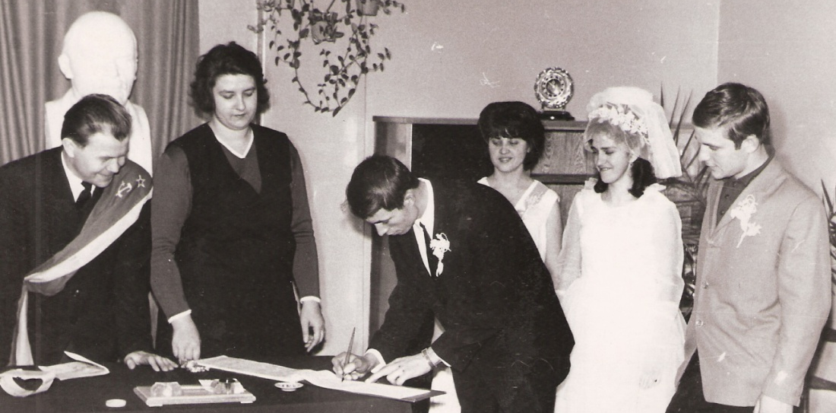
Под руководством Николая Ивановича завод «Стройинструмент» был реконструирован и специализирован по выпуску ручного строительно-монтажного инструмента.
В апреле 1970 года награжден юбилейной медалью
«За доблестный труд»
Принимает активное участие в общественной жизни завода и города.
Неоднократно избирается депутатом городского Совета депутатов трудящихся с 1967 по 1975 годы
В сентябре 1978 года в честь дня машиностроителя и за достигнутые успехи в труде занесен в заводскую книгу Почета
В июне 1979 года за добросовестное отношение к проведению занятий в экономических школах награжден Почетной грамотой
Встреча с учащимися школ города (Разговор о выборе профессии в к/т «Аврора»)
21.02.1971 год
Поздравление молодоженов в ЗАГС-е в качестве депутата городского Совета народных депутатов

Slide 6
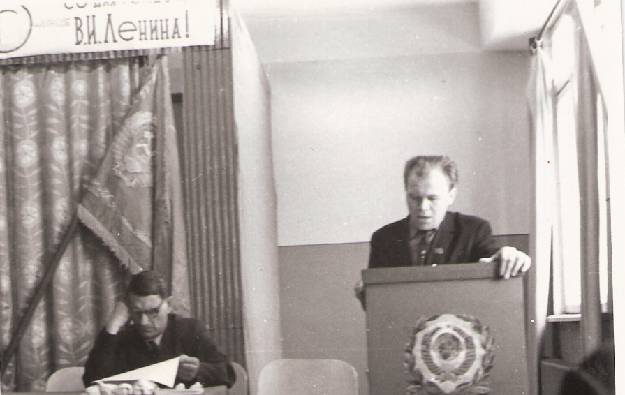
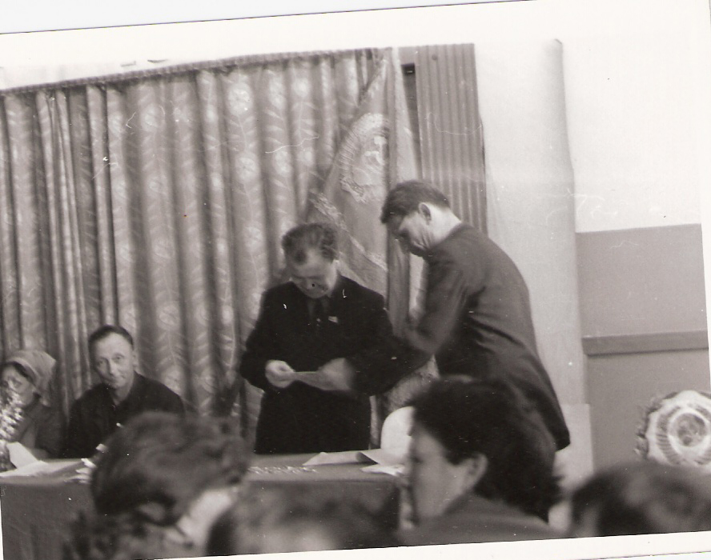
Ответственное и поздравительное слово в связи с награждением работников завода медалью «За доблестный труд»
В ноябре 1977 года за долголетнюю и безупречную работу на заводе награжден знаком «Ветеран труда»

Slide 7
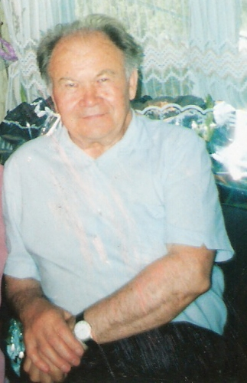
В колледже «Интеграл» Николай Иванович начал работать с 1987 года в качестве
мастера производственного обучения
В 1991 году переведен заместителем директора по производственному обучению
С 1999 года работает в должности начальника отдела правового обеспечения и охраны труда

Slide 8
В 2006 году
был награжден Министерством образования и науки РФ нагрудным знаком
«Почетный работник
среднего профессионального образования»
В 2008 году
за многолетний, плодотворный, добросовестный труд,
личный вклад в развитие профессионального образования в Ставропольском крае награжден Почетной Грамотой Губернатора
Ставропольского края
В 2007 году
за долголетний, плодотворный, добросовестный труд и в связи с 70-летием со дня рождения награжден Почетной Грамотой администрации и Думы
г. Георгиевска

Slide 9
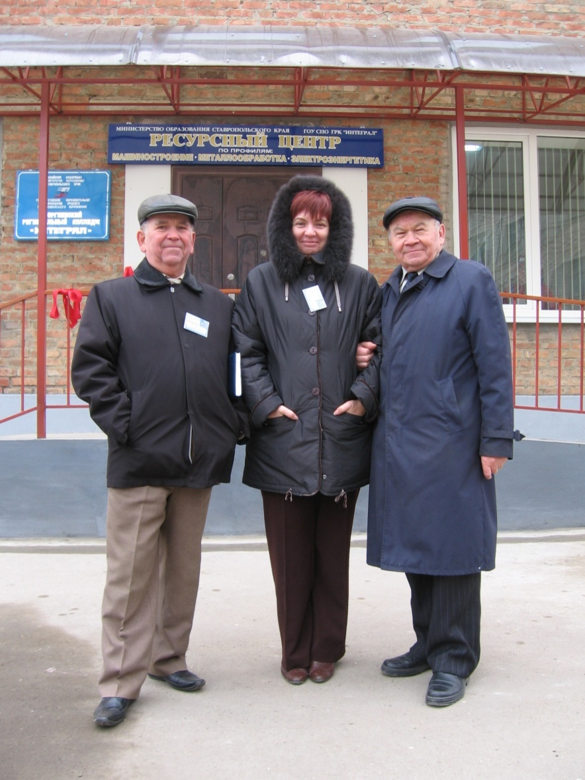
В 2008 году колледж «Интеграл»
стал победителем конкурса по отбору государственных образовательных учреждений начального профессионального и среднего профессионального образования, внедряющих инновационные образовательные программы, в том числе для решения актуальных задач приоритетного национального проекта «Образование» по теме «Интеграция образования и производства как инновационный механизм подготовки рабочих кадров и специалистов
для высокотехнологичных отраслей экономики региона». В 2009 году на базе ГБОУ СПО ГРК «Интеграл» был открыт межрегиональный ресурсный центр подготовки кадров в сфере металлообработки, в создании которого Морозов Николай Иванович принял активное участие.

